Slide 1
Bài 34: Ôn tập hình phẳng

Slide 2
1
Số
?
3
3
4
5

Slide 3
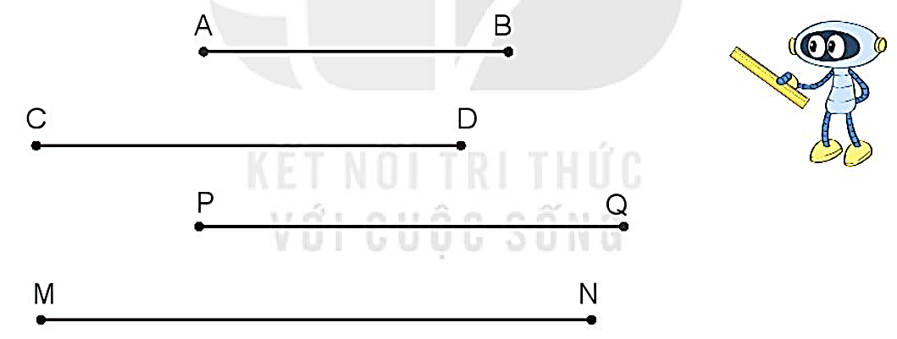
2
Cho các đoạn thẳng sau:
5cm
7cm
7cm
9cm
a) Đo độ dài mỗi đoạn thẳng.
b) Hai đoạn thẳng nào dài bằng nhau?
→ Hai đoạn thẳng CD và PQ.
c) Đoạn thẳng nào dài nhất, đoạn thẳng nào ngắn nhất?
Đoạn thẳng MN dài nhất, đoạn thẳng AB ngắn nhất.

Slide 4
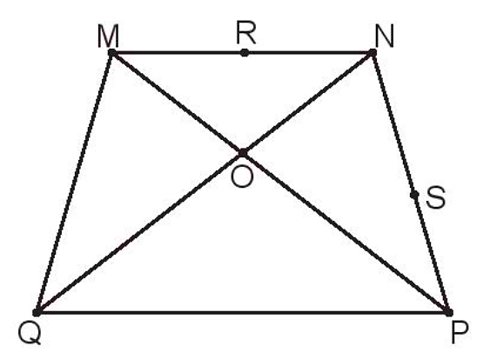
3
Những hình nào dưới đây là hình tứ giác?
4
Tìm ba điểm thẳng hàng có trong hình dưới đây.
M, R, N là ba điểm thẳng hàng.
N, S, P là ba điểm thẳng hàng.
M, O, P là ba điểm thẳng hàng.
N, O, Q là ba điểm thẳng hàng.

Slide 5
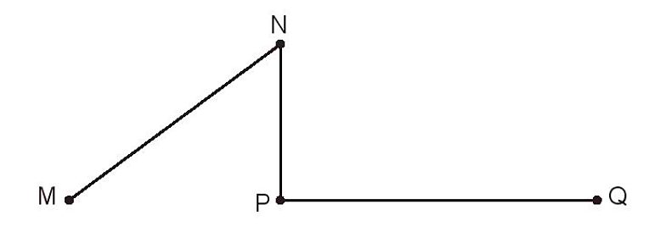
1
Vẽ đoạn thẳng AB dài 5cm.
Vẽ đoạn thẳng CD dài 7cm.
A
5cm
B
C
7cm
D
2
a) Tính độ dài đoạn thẳng BC.
b) Đo rồi tính độ dài đường gấp khúc MNPQ.
6cm
?cm
5cm
3cm
13cm
6cm
Bài giải
Bài giải
Độ dài đoạn thẳng BC là:
Độ dài đường gấp khúc MNPQ là:
13 – 6 = 7 (cm)
5 + 3 + 6 = 14 (cm)
Đáp số: 7cm.
Đáp số: 14cm.

Slide 6
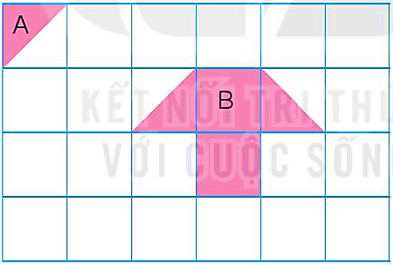
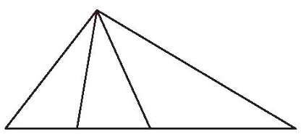
3
Chọn hình thích hợp đặt vào dấu “?”.
4
Dùng bao nhiêu hình A để xếp thành hình B?
5
Chọn câu trả lời đúng.
Số hình tam giác có trong hình sau là:
A. 3 B. 4 C. 5 D. 6
1
3
4
6
5
2
6 hình

